Slide 1


Saviez-vous que votre site web pourrait etre vulnérable à une attaque XSS ? Découvrez les conséquences effrayantes de cette menace et apprenez comment vous en prémunir avant qu'il ne soit trop tard.
Presentation Par DURIZOT Héléna

Slide 2
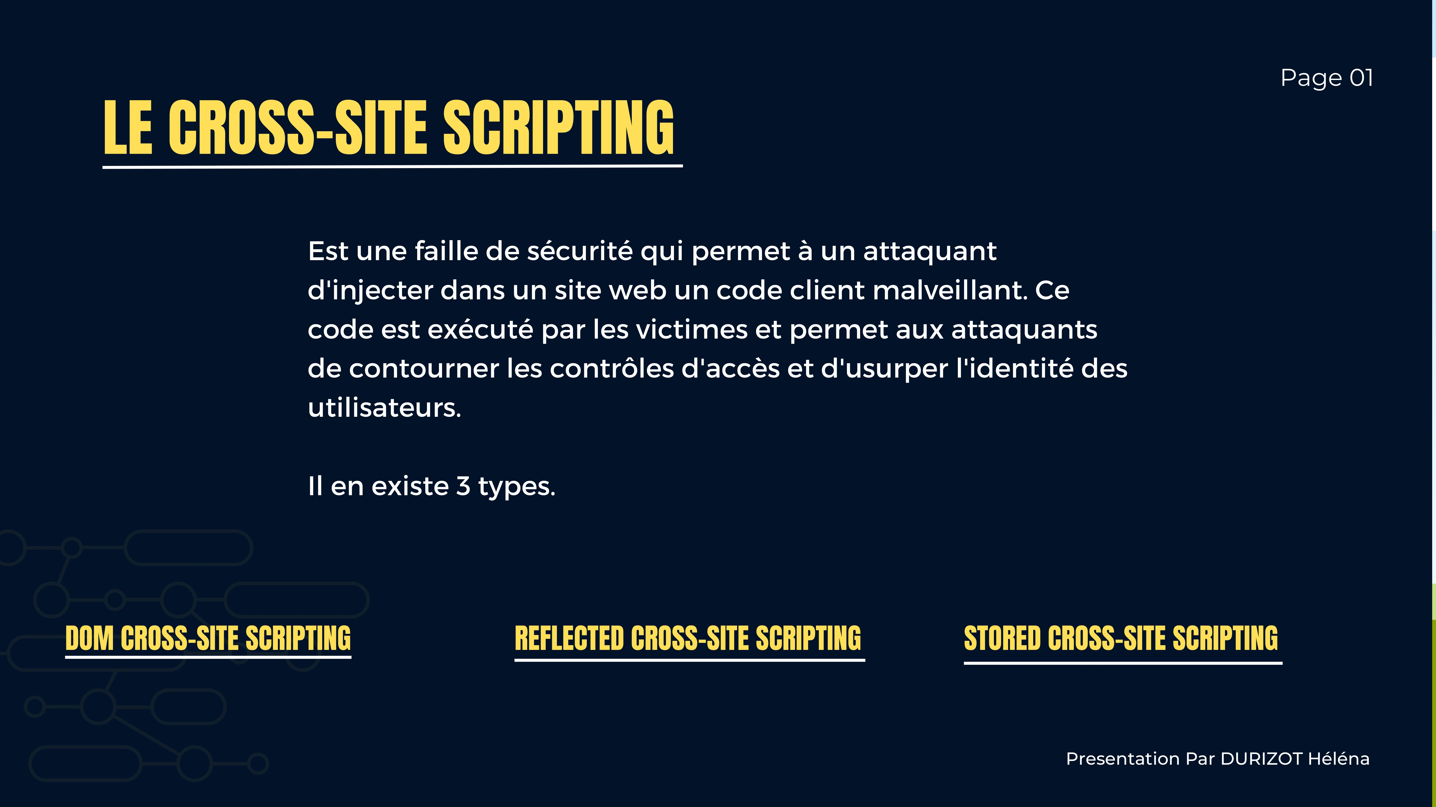

Slide 3
Abréviation de "Cross-Site Scripfing basée sur le modèle de document" en français, est une technique d'attaque informatique visant à injecter et exécuter du code JavaScript malveillant sur une page web, en exploitant des vulnéra bilités dans le Document Object Model (DOM) de la page. Contrairement a ux attaques XSS tradition nelles qui ciblent directement le conten u HTM L, les attaques XSS DOM-based se concentrent sur la manipulation dynamique du DOM de la page, ce qui les rend plus difficiles à détecter.
L'attaquant pa rvient à injecter du code JavaScript malveillant dans la page web, souvent en exploitant des entrées utilisateur non sécurisées, puis ce code est interprété et exécuté pa r le navigateur du visiteur, provoquant des actions non autorisées ou indésira bles.
S'en prévenir ?
Il est essentiel de mettre en place des pratiques de sécurité appropriées, comme
et
pour prévenir les attaques XSS DOM-based et protéger les
applications web contre ce type de menace.

Slide 4




Une technique d'attaque utilisée pour injecter des scripts malveillants dans des
sites web, qui sont ensuite renvoyés a ux utilisateurs via des liens ou des entrées
de formulaire.
Lorsqu'un utilisateur clique sur le lien ou soumet le formulaire, le script malveillant s'exécute dans le navigateur de l'utilisateur, compromettant ainsi la sécurité du site ou volant des informations sensibles, telles que des cookies d'authentification.
ExpiÌcatÌon
Cette attaque exploite les vulnéra bilités des sites web qui n'ont pas correctement validé et échappé les données entrées par les utilisateurs, permettant ainsi l'exécution de code non autorisé dans le contexte du navigateur de la victime.

Slide 5


À l'aide des cookies générés et reliés à chaque utilisateur, l'attaquant usurpe l'identité de
sa victime et à donc accès à toutes informations possédés par celle-ci.
Présentation

Slide 6
Contexte
Nous voici sur le site ordi-pas-cher.com
Ce site est de type
L'entreprise est nouvelle sur le marché du Marketplace en Iigne spécialisé en ordinateur et ne possède pas de ressources nécessaires qui lui permettrais d'avoir des mesures de robustes.

Slide 7

Ici il inca rne un cyberattaquant ayant découvert une vulnéra bilité à exploiter sur ordi-pas-cher.com
, il exploiterais celle-ci en créant une fausse annonce juteuse pour attirer ses futures victimes en
remplissant le formulaire d'annonce comme ceci.

Slide 8
Ici elle incarne notre victime qui est intéressé par l'annonce trafiqué de
Malheureusement pour elle lors de sa session de recherche elle tombe sur cette dernière et
lorsqu'elle clique sur le lien pour voir les détails
ses identifiants ont été envoyé à notre
cyberattaquant, qui détient maintenant toutes les clés pour usurper parfaitement .

Slide 9


Comment ça se passe ?
Le plan
accéder

Slide 10

Comment ça se passe ?
Après y avoir accéder
informations liés à son compte.

Slide 11


tendances, les vulnérabilités, les outils et les
techniques liées aux attaques XSS.
Presentation Par DURIZOT Héléna

Slide 13















Page 11

